Slide 1




Hello.
Notes:
Thiết kế: Hương Thảo – Zalo 0972.115.126. Các nick khác đều là giả mạo, ăn cắp chất xám

Slide 2


Slide 3




1. Khi được chiếu ánh sáng thì phía sau vật cản sáng bóng của vật đó?

Slide 4
2. Ánh sáng truyền trong không khí theo đường tròn?
Notes:
Thiết kế: Hương Thảo – Zalo 0972.115.126. Các nick khác đều là giả mạo, ăn cắp chất xám

Slide 5
3. Bóng của một vật thay đổi kích thước khi vị trí của vật hoặc vị trí của vật phát sáng thay đổi.

Slide 6


Hello.

Slide 7


Slide 8



01
Ánh sáng đối với sự sống của thực vật.

Slide 9
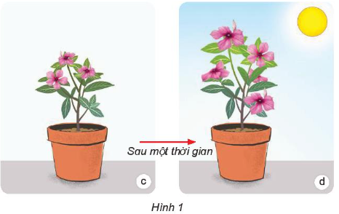
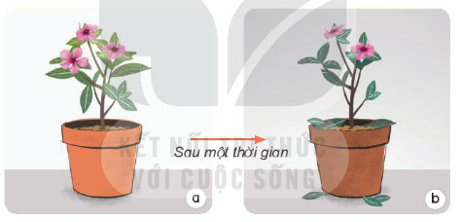
Chọn hai chậu cây dừa cạn giống nhau (Hình 1a, 1c). Đặt chậu cây a trong nhà, chậu cây c ngoài sân. Hằng ngày tưới nước đầy đủ cho hai cây. Sau một thời gian hình ảnh hai cây như hình 1b, 1d.

Slide 10



Tìm sự khác nhau của hai cây ở hình 1b, 1d.
Yếu tố nào ảnh hưởng đến sự phát triển của hai cây ở hình 1?
THẢO LUẬN NHÓM BỐN
Chia sẻ kết quả trước lớp.

Slide 11
Cây ở hình 1b phát triển kém hơn trước, bị rụng hoa, lá; còn cây ở hình 1d phát triển tươi tốt, cây to hơn và nhiều hoa hơn.
Yếu tố ảnh hưởng đến sự phát triển của hai cây là ánh sáng.

Slide 12
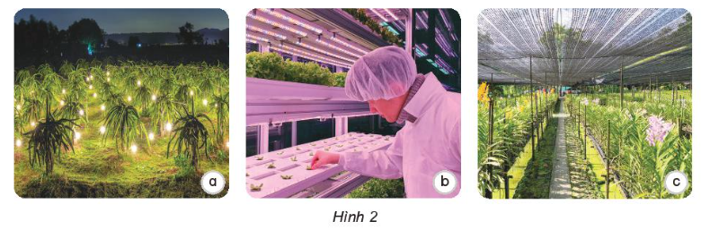
Quan sát hình 3, nêu những cách con người sử dụng ánh sáng đối với cây trồng và tác dụng của cách làm đó.

Slide 13
Hoàn thành bảng sau
Hình | Con người sử dụng ánh sáng đối với cây trồng | Tác dụng của cách làm
2 a
2 b
2 c
Dùng đèn LED chiếu ánh sáng vào ban đêm giúp cây thanh long phát triển tốt hơn
Làm cho cây ra hoa trái vụ.
Sử dụng ánh sáng đèn LED có thể điều chỉnh ánh sáng.
Giúp cây non phát triển.
Nhà lưới trồng rau màu giúp cho mưa chắn gió, che nắng gắt.
Giúp rau màu phát triển và còn ngăn sự xâm hại của con trùng

Slide 14


Nêu ví dụ về cách con người sử dụng ánh sáng đối với cây trồng ở địa phương em.
Notes:
Thiết kế: Hương Thảo – Zalo 0972.115.126. Các nick khác đều là giả mạo, ăn cắp chất xám

Slide 15
Vai trò của ánh sáng đối với thực vật:
Ánh sáng mặt trời đem lại sự sống cho các loài cây.
Cây trồng sẽ chóng tàn lụi nếu thiếu ánh sáng.
Ánh sáng ảnh hưởng đến thời gian ra lá, ở hoa, kết trái của cây.
Có thể dùng ánh sáng đèn điện đẻ kích thích sự phát triển của cây trồng.
Ánh sáng quá mạnh cũng làm cho cây nhanh chết.

Slide 16
02
Ánh sáng đối với sự sống của động vật

Slide 17
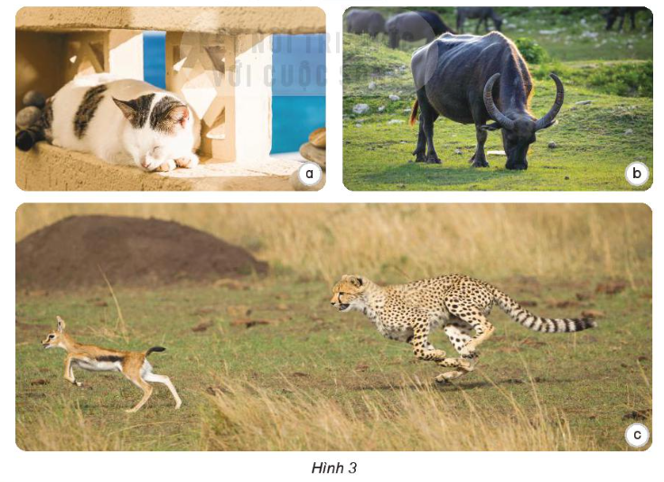
Quan sát hình 3 và cho biết Động vật cần ánh sáng để làm gì?

Slide 18

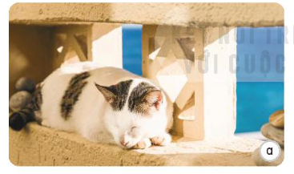
Con mèo sưởi nắng cho ấm.

Slide 19
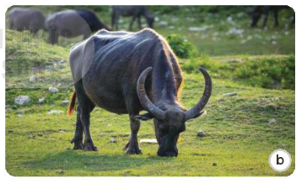
Con trâu cần ánh sáng để gặm cỏ.

Slide 20
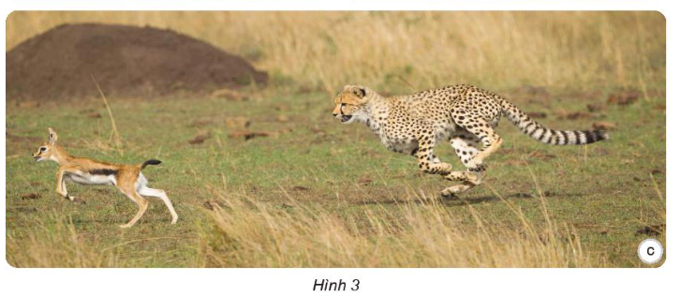
Con nai cần ánh sáng để chạy thoát khỏi con báo.
Con báo cần ánh sáng để đuổi theo con mồi.

Slide 21
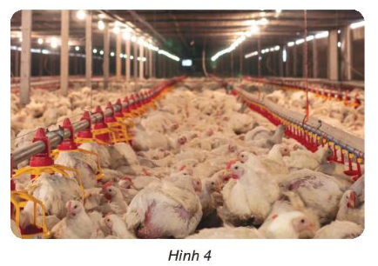
THẢO LUẬN NHÓM:
1. Ánh sáng có vai trò gì đối với sự sống của động vật?
2. Người ta dùng ánh sáng đèn điện ở các trang trại nuôi gà (hình 4) để làm gì?

Slide 22
1. Ánh sáng có vai trò gì đối với sự sống của động vật?
Động vật cần ánh sáng để di chuyển, tìm thức ăn, nước uống phát hiện ra những nguy hiểm cần tránh.
Ánh sáng mặt trời đem lại sự sống cho thực vật. Thực vật lại cung cấp thức ăn cho động vật.

Slide 23
2. Người ta dùng ánh sáng đèn điện ở các trang trại nuôi gà (hình 4) để làm gì?
Người ta dùng ánh sáng đèn điện ở các trang trại nuôi gà để tăng thời gian chiếu sáng trong ngày, kích thích cho gà ăn được nhiều, chóng tăng cân, đẻ nhiều trứng.

Slide 24


Slide 25


